Slide 1

Proceso de cancelación con autorización desde el portal del SAT

Slide 2
Objetivo
Conocer el nuevo proceso de cancelación en el portal del SAT

Slide 3
¿Qué es?
El “Servicio de Cancelación de Factura Electrónica” es un sistema electrónico integral que ha desarrollado el Servicio de Administración Tributaria (SAT), para que los contribuyentes emisores de comprobantes fiscales digitales por Internet (CFDI) soliciten la cancelación de los mismos.

Slide 4

Entrada en vigor
Inicialmente 1 de septiembre 2018
Se prorroga al 1 de noviembre 2018

Slide 5
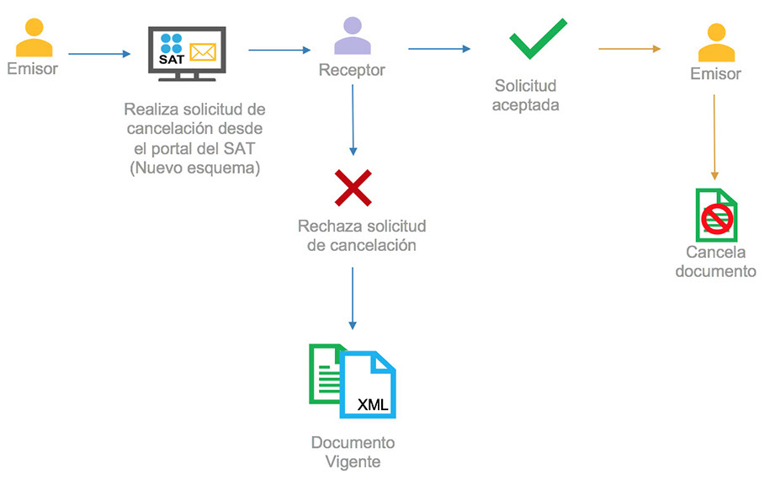
Nuevo esquema de cancelación

Slide 6
Motivos por los que se puede cancelar una factura
Contiene datos incorrectos, como RFC, nombre o razón social, domicilio, entre otros.
No se realizó el pago de la factura
Hay errores en el manejo de los conceptos
Presenta inconsistencia en los importes, impuestos, entre otros
No se respetaron las condiciones comerciales pactadas entre el emisor y receptor.

Slide 7
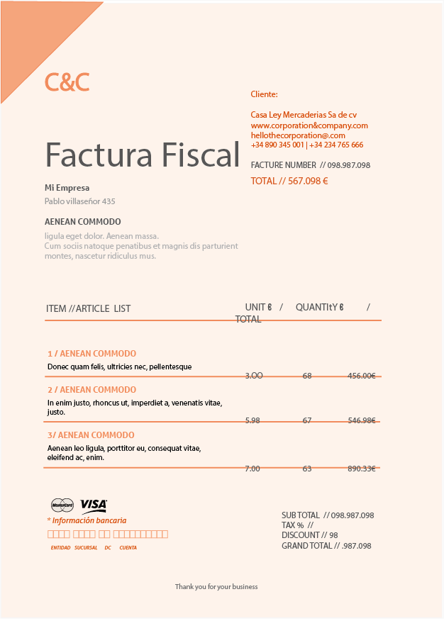
Estatus del CFDI Vigente
Sin aceptación
Cancelable
Con aceptación
Vigente
CFDI
Otro CFDI esta relacionado
No cancelable

Slide 8
Proceso de cancelación ¿Qué debe realizar el emisor del CFDI?

Slide 9
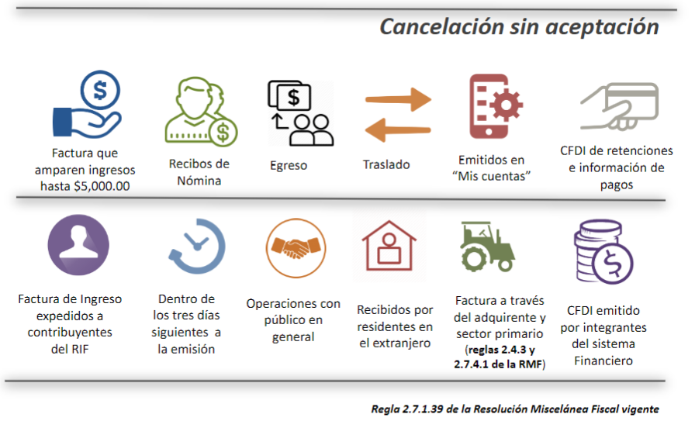
Proceso de cancelación
Sin aceptación
Cancelable
Con aceptación

Slide 10




Proceso de cancelación con aceptación
Con aceptación
Receptor de la cancelación
Tendrá 3 días hábiles partiendo desde que se recibió la solicitud de cancelación para autorizar o rechazar la cancelación
Si el receptor no responde a esto transcurridos los 3 días hábiles, la autoridad fiscal dará por aceptada la solicitud
Si existe una segunda solicitud de cancelación, esta ya no entra en plazo de 3 días por omisión entra en negativa ficta
Buzón
Tributario
Por medio de:
Notifica
Emisor solicita
cancelación

Slide 11

Proceso de cancelación con aceptación
En el portal del SAT
www.sat.gob.mx

Slide 12
Proceso de cancelación con aceptación
Requisitos
Archivos .CER y .KEY correspondientes, contraseña de los archivos correspondiente a la e.firma o RFC y contraseña del portal
Ingresa al portal del SAT www.sat.gob.mx

Slide 13
Proceso de cancelación con aceptación
Fírmate con tu e.firma
RFC y contraseña

Slide 14
Proceso de cancelación con aceptación
Haz clic en Consultar Facturas Emitidas

Slide 15
Proceso de cancelación con aceptación
Una vez localizado el CFDI valida las siguientes opciones

Slide 16
Proceso de cancelación con aceptación
Para confirmar la operación captura la e.firma

Slide 17
Proceso de cancelación con aceptación
Descarga el Acuse de envió de solicitud

Slide 18
Proceso de cancelación con aceptación
Valida el estatus de la cancelación:

Slide 19
Recepción de la solicitud de cancelación del CFDI por parte del receptor

Slide 20

Recepción de la solicitud de cancelación
Buzón tributario
RFC Y NOMBRE EMISOR
Folios de las facturas a cancelar
<Nombre emisor>> solicita la cancelación de la(s) factura(s) con folio(s) <<números de folio>>,
Mensaje 1
Al ser la primera petición de cancelación llegará un mensaje con la siguiente información.
Cuentas con tres días hábiles a partir de la fecha de depósito de este mensaje, para aceptar o rechazar la solicitud de cancelación; en caso de que no envíes una respuesta, la cancelación se aceptará automáticamente

Slide 21
Recepción de la solicitud de cancelación
Buzón tributario
RFC Y NOMBRE EMISOR
Folios de las facturas a cancelar
<Nombre emisor>> solicita la cancelación de la(s) factura(s) con folio(s) <<números de folio>>,
Mensaje 2
Si la petición de cancelación se rechazo y el emisor vuelve a enviar la petición de cancelación, llegará el siguiente mensaje al buzón:
Posteriormente, el receptor debe ingresar al “Servicio de cancelación de factura electrónica” que se encuentra en el portal del SAT, para aceptar o rechazar la solicitud de cancelación.
Cuentas con tres días hábiles a partir de la fecha de depósito de este mensaje, para aceptar o rechazar la solicitud de cancelación; en caso de que no envíes una respuesta, la cancelación se RECHAZARA automáticamente

Slide 22
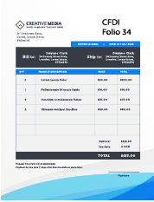


Recepción de la solicitud de cancelación
3.No respuesta a la solicitud de cancelación: El receptor de la solicitud de cancelación del CFDI, no ingresa al Portal del SAT para aceptar o rechazar dicha solicitud, por lo que el CFDI es cancelado automáticamente por el “Servicio de Cancelación de Factura Electrónica” por haber transcurrido el plazo de los tres días sin que el receptor diera una respuesta.
CANCELADO

Slide 23
Recepción de la solicitud de cancelación
Aceptación de la solicitud de cancelación del CFDI por parte del receptor

Slide 24
Recepción de la solicitud de cancelación

Slide 25
Recepción de la solicitud de cancelación
En caso de aceptar la cancelación

Slide 26
Recepción de la solicitud de cancelación
En caso de aceptar la cancelación

Slide 27
Consulta del emisor para revisar el estatus de cancelación de CFDI por parte del receptor

Slide 28
Revisar estatus del proceso de cancelación
Emisor
Estatus de Proceso de Cancelación
El receptor no atendió la solicitud de cancelación

Slide 29
Cancelación de un CFDI origen al que se le haya relacionado al menos un CFDI

Slide 30
Estatus del CFDI Vigente
Sin aceptación
Cancelable
Con aceptación
Vigente
CFDI
Otro CFDI esta relacionado
No cancelable

Slide 31
Valida el CFDI no cancelable
Al revisar el estado el CFDI se mostrará de la siguiente forma
Emisor

Slide 32
Valida el CFDI no cancelable
Consulta los CFDI relacionados
Emisor

Slide 33
Cancela los CFDI relacionados
El emisor deberá realizar la solicitud de cancelación de los CFDI relacionados, en caso de que sean cancelables sin aceptación solo deberá cancelarlos
Emisor

Slide 34
¿Preguntas?

Slide 35


